Slide 1
Unità di apprendimento 2
I processi aziendali

Slide 2
Unità di apprendimento 2 Lezione 2
Le prestazioni dei processi aziendali

Slide 3
In questa lezione impareremo...
che cosa sono le prestazioni dei processi aziendali, in termini di costi, qualità, tempi e flessibilità

Slide 4
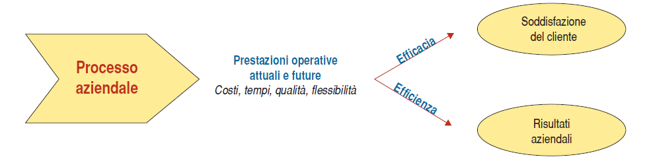
Processi efficaci ed efficienti
Le prestazioni dei processi quantificano la capacità degli output di soddisfare le richieste e le esigenze del cliente e dunque il loro ruolo nel creare valore per l’azienda.

Slide 5

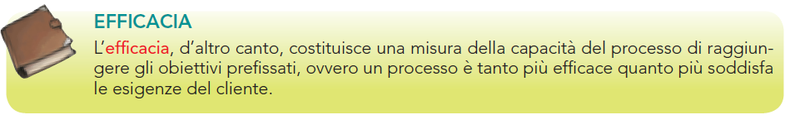
Processi efficaci ed efficienti
Più prodotti ottenuti con riduzione dei tempi e meno spreco di materie prime
L’efficienza impatta sui risultati aziendali, grazie al contenimento dei costi
Tanto più sono soddisfatti i clienti, tanto più acquistano il prodotto realizzato dal processo.
L’efficacia del processo determina dunque i risultati aziendali (maggior fatturato), grazie alla soddisfazione del cliente.

Slide 6
Costi, qualità, tempi e flessibilità
Le prestazioni di costo sono espresse dal costo dell’output, ovvero la somma dei costi delle attività del processo necessarie per l’ottenimento dell’output. In un processo produttivo il costo dell’output coincide con il costo del prodotto realizzato, in un processo di servizio consiste nel costo di erogazione. (vedi esempi 6 e 7)
La qualità di un processo, inoltre, può essere valutata anzitutto attraverso la qualità dell’output, ovvero la sua capacità di soddisfare esigenze d’uso espresse o implicite del cliente del processo.

Slide 7
Costi, qualità, tempi e flessibilità
La qualità teorica, o di progetto, ovvero l’insieme delle caratteristiche e dei parametri funzionali che l’output possiede “sulla carta”, in base a quanto è stato progettato e previsto nel disegno del processo e del suo output. La qualità di progetto può essere valutata attraverso i parametri funzionali:
specifiche di progetto nel caso di un prodotto fisico;
caratteristiche e livelli di servizio dichiarati nelle carte dei servizi o nei service level agreement (SLA) nel caso di processi di servizio (elementi contrattuali che cliente e fornitore del servizio specificano accordandosi sulla qualità che il cliente si aspetta).

Slide 8
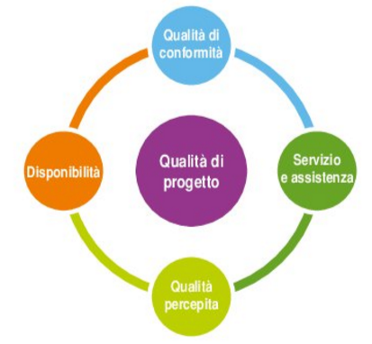
Qualità di progetto

Slide 9
Costi, qualità, tempi e flessibilità
La qualità di conformità, ovvero la rispondenza di ogni singola unità di output alle specifiche del processo. La misura tipica della qualità di conformità è la percentuale di output non conformi sul totale degli output realizzati.
Misura di qualità interna al processo, non direttamente visibile al cliente perché corretta internamente (per esempio la percentuale di scarti in un processo produttivo o la percentuale di errori nella compilazione di un documento)
Misura di qualità esterna, percepita direttamente dal cliente (per esempio il numero di reclami per servizi non rispondenti alle aspettative o di resi per prodotti non conformi).

Slide 10
Costi, qualità, tempi e flessibilità
La disponibilità, ovvero la capacità dell’output di mantenere nel tempo le specifiche, di essere quindi affidabile, e la facilità di ripristino, intesa come manutenibilità.
Concetti spesso associati alla qualità sono quelli di servizio e di assistenza, relativamente al supporto informativo pre e post-vendita, all’installazione e uso del prodotto, alla rapidità e alle condizioni di sostituzione o riparazione, alla tipologia di garanzia offerta.

Slide 11
Costi, qualità, tempi e flessibilità
La dimensione di qualità si pone come molto complessa, in quanto accanto alle componenti maggiormente oggettive sopra descritte, esistono altri parametri di tipo soggettivo che sono indici di qualità per il cliente.
Una delle misure più frequentemente utilizzate di qualità percepita, con riferimento anche agli aspetti di servizio e assistenza, è la customer satisfaction.

Slide 12
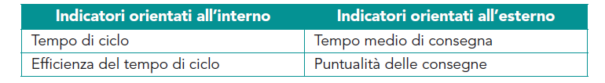
Tempi di un processo
Tempo di risposta, intercorre tra il momento in cui il cliente richiede l’output del processo e il momento in cui la sua richiesta è soddisfatta.
Puntualità, rispetto dei tempi di risposta pattuiti o dichiarati.
Tempo di ciclo (lead time), periodo che intercorre tra l’istante di avvio del processo e quello di fine.
Efficienza del tempo di ciclo, rapporto tra il tempo delle attività a valore aggiunto, ovvero tempo necessario di svolgimento delle diverse operazioni, e lead time totale del processo, che tiene conto anche di tempi necessari ma che non creano valore (attese per accedere alla risorse) e di sprechi di tempo legati a inefficienze.

Slide 13
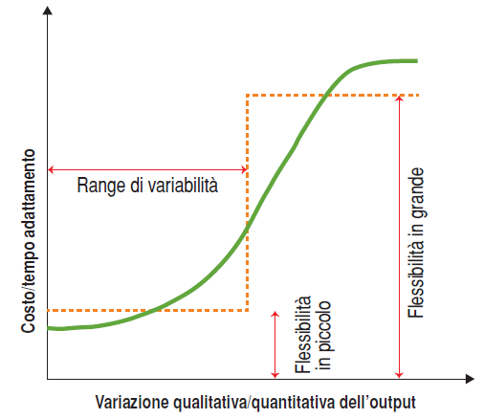
Flessibilità
La flessibilità di un processo misura la sua capacità di rispondere a cambiamenti richiesti dal cliente con costi ridotti e tempi limitati. I cambiamenti possono avere natura sia qualitativa (cambiamenti nelle caratteristiche dell’output richiesto) sia quantitativa (variazioni di quantità di output richiesto).

